Slide 1
স্বাগতম

Slide 2
পরিচিতি
নামঃ মোঃআতিকুর রহমান
পদবীঃ প্রভাষক ,সমাজকর্ম
প্রতিষ্ঠানঃ আল আমিন একাডেমী স্কুল এন্ড কলেজ
উপজেলাঃ চাঁদপুর সদর
জেলাঃ চাঁদপুর ।
ফোনঃ ০১৮১৮- ৯৩৯৭১২
ইমেলঃ gaziatik68@gmail.com

Slide 3
শ্রেণি পরিচয়
শ্রেনিঃ একাদশ
বিষয়ঃ সমাজকর্ম
অধ্যায়ঃ ৩য় ১ম পত্র
সময়ঃ ৪০মিনিট

Slide 4
ছবি গুলো লক্ষ্য কর
পেশা
বৃত্তি

Slide 5
পেশা ও বৃত্তি
পাঠ শিরোনাম

Slide 6
শিখনফল
এই পাঠ শেষে শিক্ষার্থীরা –
১।পেশা কী বলতে পারবে।
২।বৃত্তি কী বলতে পারবে ।
৩।পেশা ও বৃত্তির পার্থক্য চিহ্নিত করতে পারবে ।
৪। পেশা ও বৃত্তির সম্পর্ক বলতে পারবে ।

Slide 7
পেশা শব্দটি ফারসি ভাষা থেকে নেওয়া হয়েছে ।এর ইংরেজী প্রতিশব্দ হচ্ছে profession.সাধারণত নির্দ্দিষ্ট বৈশিষ্ট্য,দক্ষতা,নৈপূণ্যতা,তত্ত্বনির্ভর সুশৃন্খল জ্ঞান,মূল্যবোধ ও নৈতিকতা এবং ব্যাবহারিক জ্ঞান ভিত্তিক জীবিকা নির্বাহের পন্হাকে পেশা বলে।

Slide 8
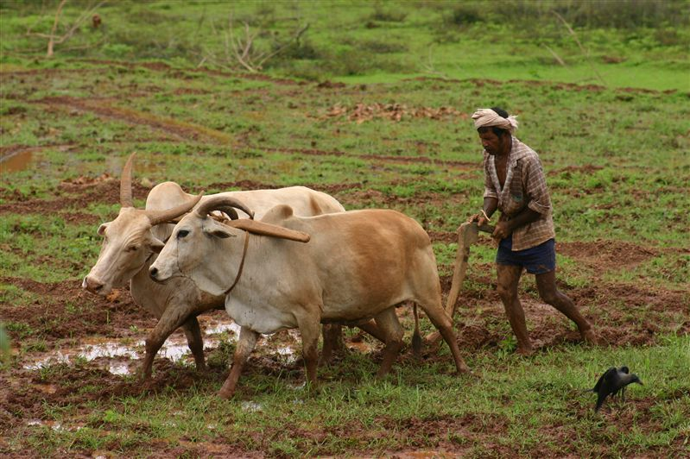
জীবিকা অর্জনের যে কোন উপায় কে বৃত্তি বলে ।

Slide 9
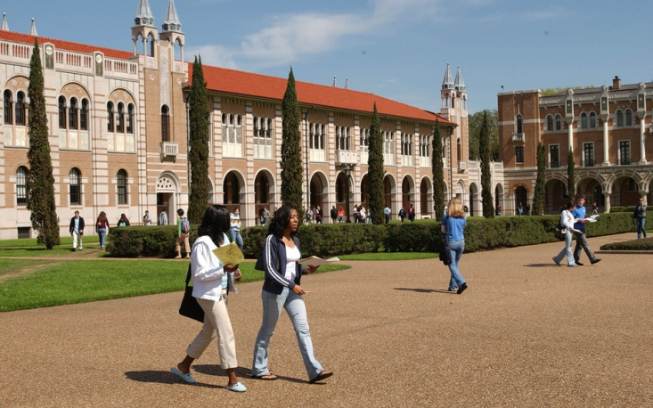
পেশা ও বৃত্তির মধ্যে পার্থক্য
১। পেশার ক্ষেএে বিশ্ববিদ্যালয়ের শিক্ষা ও প্রশিক্ষনের দরকার হয় ।কিন্তু বৃত্তির ক্ষেএে তা হয় না।
২। পেশার ক্ষেএে জবাবদিহি ওদায়িত্ববোধের প্রশ্ন থাকে।কিন্তু বৃত্তির ক্ষেএে তা থাকেনা।

Slide 10
পেশা ও বৃত্তির সম্পর্কঃ
১।উভয়ই জীবিকা নির্বাহের উপায়।
২।উভয়ের মধ্যে অর্থনৈতিক দিক নিহিত।

Slide 11
সমাজকর্ম পেশার বৈশিষ্ট্য
বাস্তবিক ভিওি
পেশাগত নৈপুণ্য ও দক্ষতা
পেশাগত দায়িত্ব
পেশাগত মূল্যবোধ
পেশাগত সংগঠন
ব্যাবহারিক নীতিমালা
জনকল্যাণমুখীতা
উপার্জনশীলতা

Slide 12
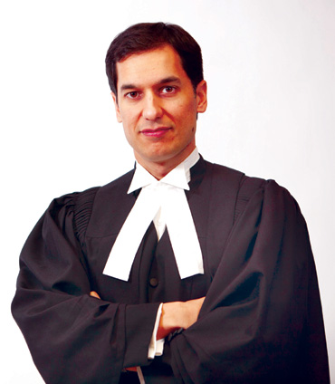
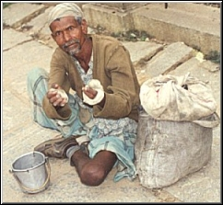
দলীয়কাজ:-নিম্নোক্ত ছবিগুলো দেখে পেশা ও বৃত্তির কাজ চিন্হিত কর ।
১
২
৩
৫
৪
৫

Slide 13
মূল্যায়নঃ
১। পেশার ইংরেজী কী ?
২। বৃত্তি কী ?
৩। পেশা ও বৃত্তির ৩টি করে উদাহরণ দাও ।

Slide 14
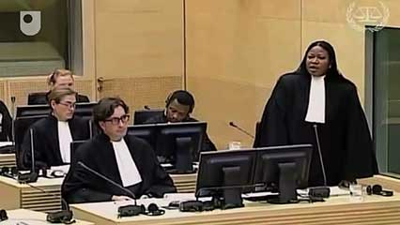
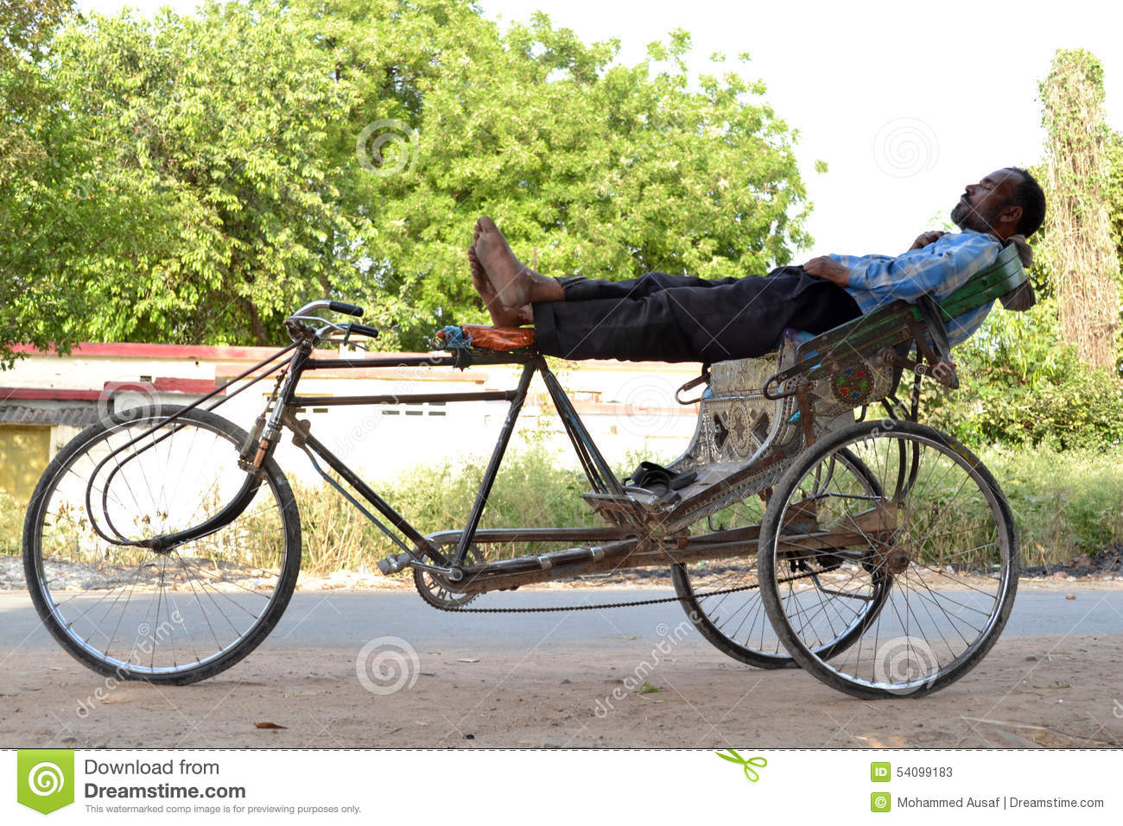
বাড়ীর কাজঃ
পেশা ও বৃত্তি কী ?উদাহরণসহ লিখে আনবে ।

Slide 15
ধন্যবাদ সবাইকে

